Slide 1
1 PRESENTACIÓN
Seguridad en
Sistemas Operativos
Usuarios, permisos y protección de archivos Linux
Gianluca Agustín Isgro
UTN · Arquitectura y Sistemas Operativos
Comisión 7 · Nicolás Emanuel Llaneza

Slide 2
2 INTRODUCCIÓN
Protección de archivos en Linux
¿Quién puede leer o modificar un archivo?
Objetivo: comprobar el efecto de cambiar los permisos.
Método: comparar accesos desde dos identidades.
Entorno: Google Cloud Shell y datos ficticios.
02

Slide 3
3 MARCO TEÓRICO
Confidencialidad, integridad y disponibilidad
Propiedad | Qué protege | Relación con el caso
Confidencialidad | Acceso a la información | Quién puede leer
Integridad | Cambios autorizados | Quién puede escribir
Disponibilidad | Acceso cuando se necesita | Requiere controles adicionales
Los permisos forman parte de una protección en capas.
03

Slide 4
3 MARCO TEÓRICO
Vulnerabilidad, amenaza y riesgo
Vulnerabilidad
Archivo privado legible por otras cuentas
Amenaza
Lectura o modificación sin autorización
Riesgo
Probabilidad del incidente y su impacto
Mínimo privilegio: acceso según la tarea necesaria
04

Slide 5
3 MARCO TEÓRICO
Usuarios y permisos de archivos
r = lectura = 4 w = escritura = 2 x = ejecución = 1
Modo | Propietario | Grupo | Otros
644 | Lectura y escritura | Lectura | Lectura
600 | Lectura y escritura | Sin permisos | Sin permisos
640 | Lectura y escritura | Lectura | Sin permisos
chmod cambia el modo. stat permite consultar su estado.
05

Slide 6
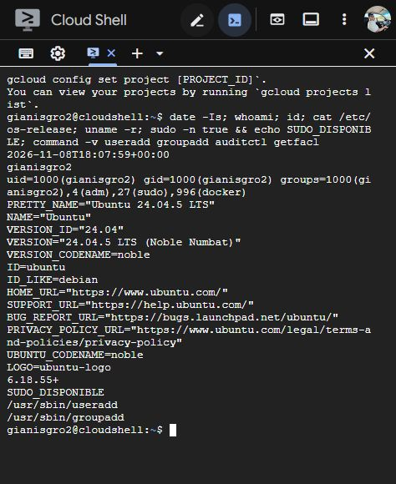
4 CASO PRÁCTICO
Entorno de la práctica
Cloud Shell desde el navegador
Ubuntu 24.04.5 LTS
Kernel 6.18.55+
whoami e id identifican la cuenta
sudo disponible
06

Slide 7
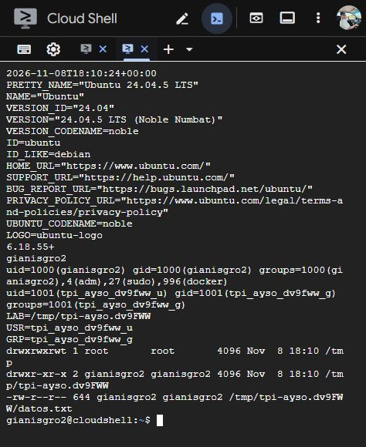
4 CASO PRÁCTICO
Cuenta local y archivo de prueba
Propietario: UID 1000
Cuenta de prueba: UID 1001
Archivo ficticio datos.txt
Carpeta inicial con modo 755
Estado inicial del archivo: 644
07

Slide 8
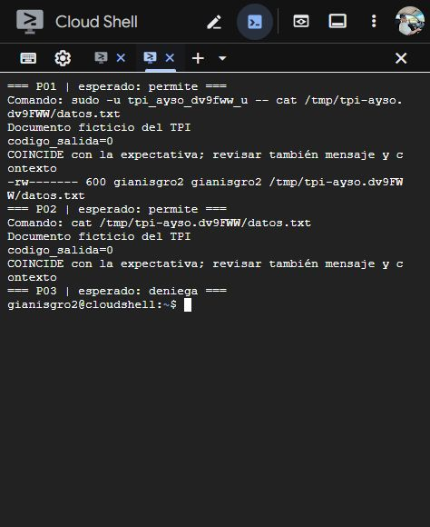
4 CASO PRÁCTICO
Lectura inicial y cambio a 600
644
P01: la otra cuenta leyó el documento
Código de salida 0
600
P02: el propietario mantuvo la lectura
Código de salida 0
08

Slide 9
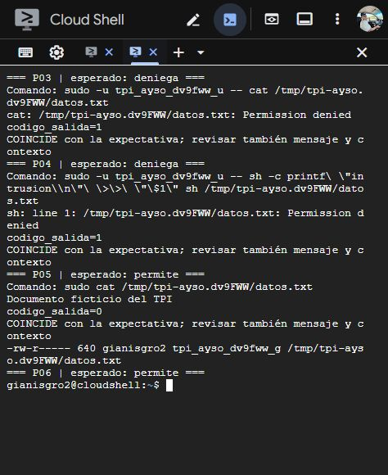
4 CASO PRÁCTICO
Acceso denegado con modo 600
P03: lectura de otra cuenta
Permission denied, retorno 1
P04: escritura de otra cuenta
Permission denied, retorno 1
P05: lectura administrativa con sudo
Permitida, retorno 0
09

Slide 10
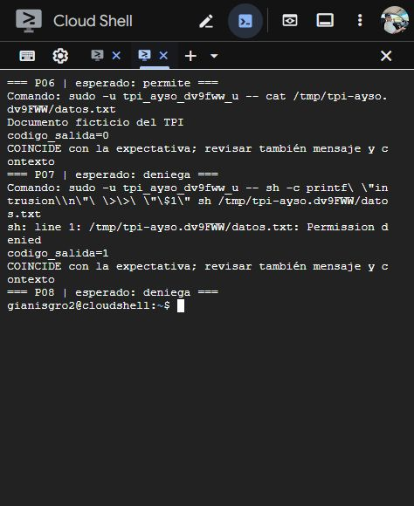
4 CASO PRÁCTICO
Lectura mediante un grupo con modo 640
640
Propietario: lectura y escritura
Grupo: lectura permitida
P06, retorno 0
Grupo: escritura denegada
P07, retorno 1
10

Slide 11
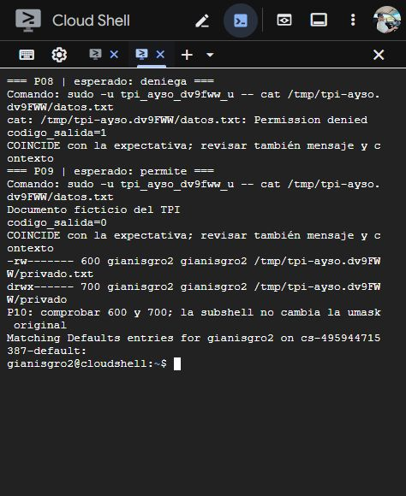
4 CASO PRÁCTICO
Permisos del directorio y umask
Archivo 644 y directorio 700
P08: acceso denegado
Archivo 644 y directorio 755
P09: lectura permitida
umask 077
P10: archivo 600 y directorio 700
11

Slide 12
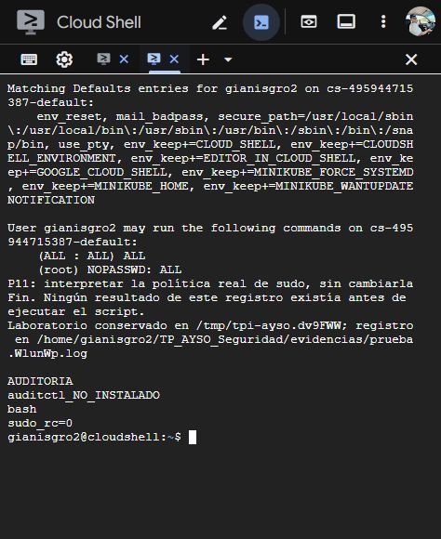
4 CASO PRÁCTICO
Política de sudo
P11: sudo -l mostró autoridad amplia
La política quedó sin cambios
sudo -l permite consultar
la política de ejecución
P05: sudo permitió la lectura
P11: política identificada
12

Slide 13
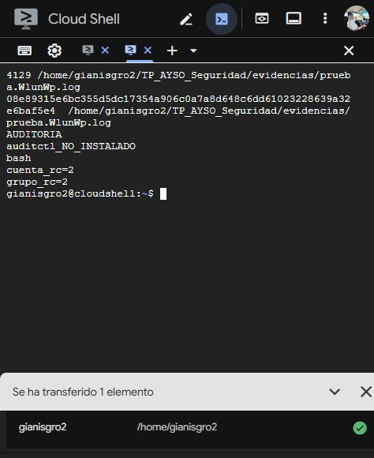
5 RESULTADOS OBTENIDOS
Registro íntegro y cierre del laboratorio
Registro original: 4129 bytes
SHA-256 local igual al original
Copia sin cambios
Cuenta y grupo temporales retirados
Capturas y matriz conservadas
13

Slide 14
5 RESULTADOS OBTENIDOS
Resumen de las verificaciones
Pruebas | Condición | Observación real
P01 y P02 | 644 y propietario con 600 | Lectura permitida
P03 y P04 | Otra cuenta con 600 | Lectura y escritura denegadas
P05 | Lectura administrativa | sudo permitió leer
P06 y P07 | Grupo con 640 | Lectura permitida, escritura denegada
P08 y P09 | Directorio 700 y 755 | Bloqueo y habilitación del recorrido
P10 y P11 | umask y sudo -l | Modos 600/700 y política identificada
P01-P11 verificadas con evidencias reales
14

Slide 15
5 RESULTADOS OBTENIDOS
Alcance de los resultados
Hipótesis respaldada en este laboratorio
La identidad y el recorrido afectan el acceso
Los administradores conservan facultades especiales
Resultados vinculados a las condiciones del laboratorio
15

Slide 16
FUENTES
Fuentes del trabajo
Material de la cátedra UTN
Introducción a la seguridad en sistemas operativos
Principales vulnerabilidades TIC
Casos argentinos de ataques informáticos
Seguridad en Sistemas Operativos
Qué es Nmap y cómo utilizarlo
Seguridad Avanzada y Mantenimiento Preventivo
Modelo TPI, documentación oficial de Google Cloud y manuales de Linux
Evidencia propia: registro, capturas y matriz de la práctica
16

Slide 17
6 CONCLUSIONES
Conclusiones
Los permisos limitaron el acceso
según la identidad y la tarea
600: privacidad del propietario bajo los controles ordinarios
640: colaboración con lectura limitada al grupo
Las pruebas y sus evidencias sustentan la conclusión
17

